Slide 2



Loading

Slide 3

ItssTraining Team Red
Hàn Trung Kiên
Huỳnh Minh Hiếu
Đặng thế minh long
Nguyễn tấn trung
Mentor: Trần Ngọc Phương Uyên
Wake up samurai, we got a presentation to show

Slide 4



Phân công Thành Viên
Powerpoint
Suffix algorithm
Hàn Trung Kiên
Nguyễn Tấn Trung
Cyber-Cel
Đặng Thế Minh Long (Coding)
Huỳnh Minh Hiếu (design layout )

Slide 5
Ý tưởng chọn project
Muốn sử dụng trang tính riêng biệt
Không phải trả phí để sử dụng
Tự mình quyết định thiết kế của trang tính

Slide 6
The divine plan
Cyber-cel
Suffix algorithm

Slide 7
Các chức năng cơ bản của cyber-cel
2077
Nhập xuất dữ liệu.
Tính toán cơ bản.

Slide 8
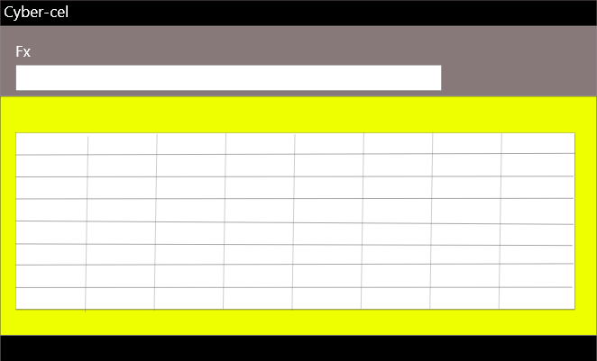

Cyber-Cel layout
Nhập thông tin vào bảng table, sau đó thông tin sẽ hiển thị trên thanh Fx.

Slide 9
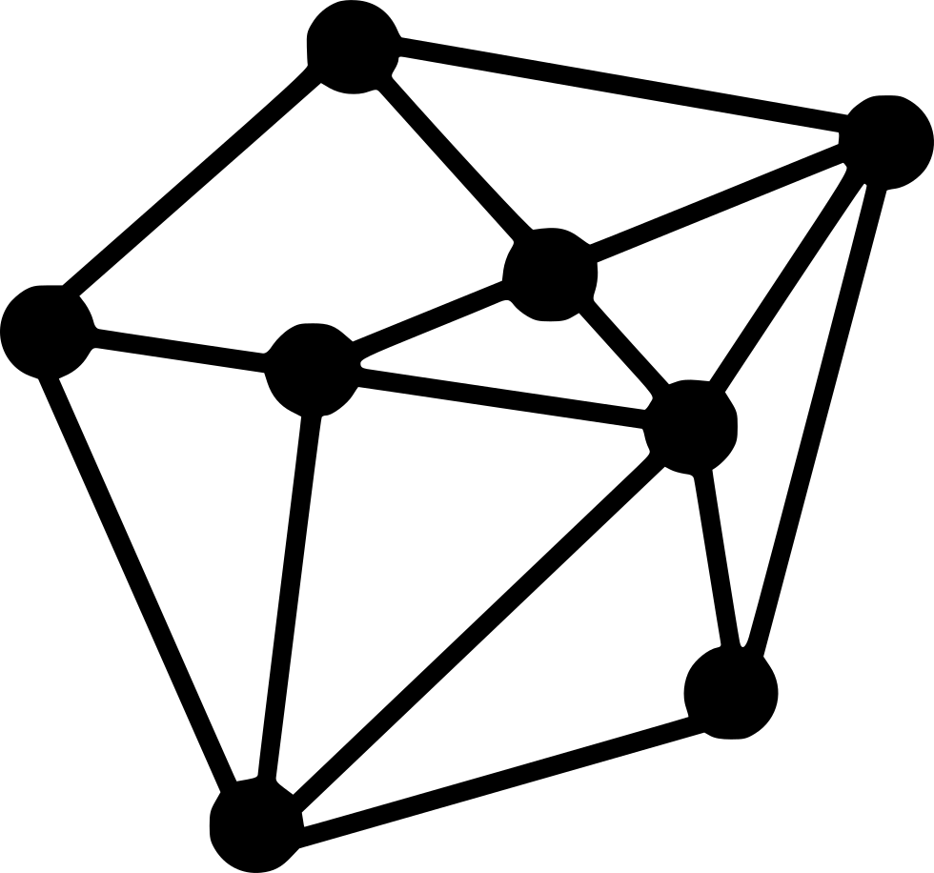
Suffix Algorithm
Để máy tính thực hiện các phép tính. Ta phải chuyển từ biểu thức trung tố sang hậu tố.

Slide 10
Cảm ơn mọi người đã chú ý lắng nghe bài thuyết trình
«This is a quote, words full of wisdom that someone important said and can make the reader get inspired»
—Someone famous

Slide 11


